Slide 1
Paralelismo e Concurrência
Semana 3

Slide 2
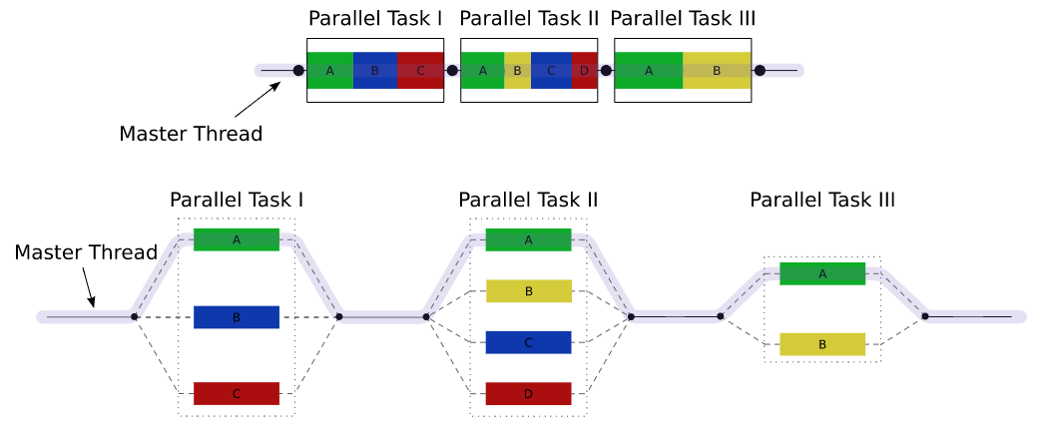
Definições
Definição da Sun:
Concurrency: A condition that exists when at least two threads are making progress. A more generalized form of parallelism that can include time-slicing as a form of virtual parallelism.
Parallelism: A condition that arises when at least two threads are executing simultaneously.
By Wikipedia user A1
[GFDL (http://www.gnu.org/copyleft/fdl.html) or CC BY 3.0 (https://creativecommons.org/licenses/by/3.0)], via Wikimedia Commons
https://commons.wikimedia.org/wiki/File:Fork_join.svg

Slide 3
Como utilizar XML e JSON em Java?
XML:
DocumentBuilder
JavaSAXParser
Etc..
JSON:
JSONObject
JSONSimple
Etc..

Slide 4
O que é uma API?
Definição

Slide 5
O que é uma API?
Definição
Lista de APIs públicas: https://github.com/toddmotto/public-apis

Slide 6
Exercícios!

